Slide 1
Ecuador posterremoto Las experiencias del PNUD
Nury Bermúdez
Oficial Nacional de Gestión de Riesgos

Slide 2
¿QUÉ SUCEDIÓ?
Sábado, 16 abril 2016 18:58 Terremoto 7,8 grados Mw
Epicentro: Pedernales – Jama
Mayor afectación: Manabí y Esmeraldas
14 cantones son los más afectados
86,947 personas afectadas
671 fallecidas
80,000 personas desplazadas
Notes:
¿QUÉ SUCEDIÓ?
Sábado, 16 abril 2016 18:58 Terremoto 7,8 grados Mw
Epicentro: Pedernales – Jama
Mayor afectación: Manabí y Esmeraldas
14 cantones son los más afectados
86,947 personas afectadas
671 fallecidas
80,000 personas desplazadas

Slide 3
Asistencia
Humanitaria
PDNA
Recuperación resiliente es un imperativo del desarrollo
Marco de recuperación
Recuperación Resiliente
DESARROLLO
RESILIENTE
PREPARACIÓN
EN MARCHA
CORTO PLAZO
DÍAS
MEDIO PLAZO
SEMANAS - MESES
LARGO PLAZO
MESES - AÑOS
REDUCCIÓN
MITIGACIÓN
PREVENCIÓN
EN MARCHA
DESASTRE

Slide 4
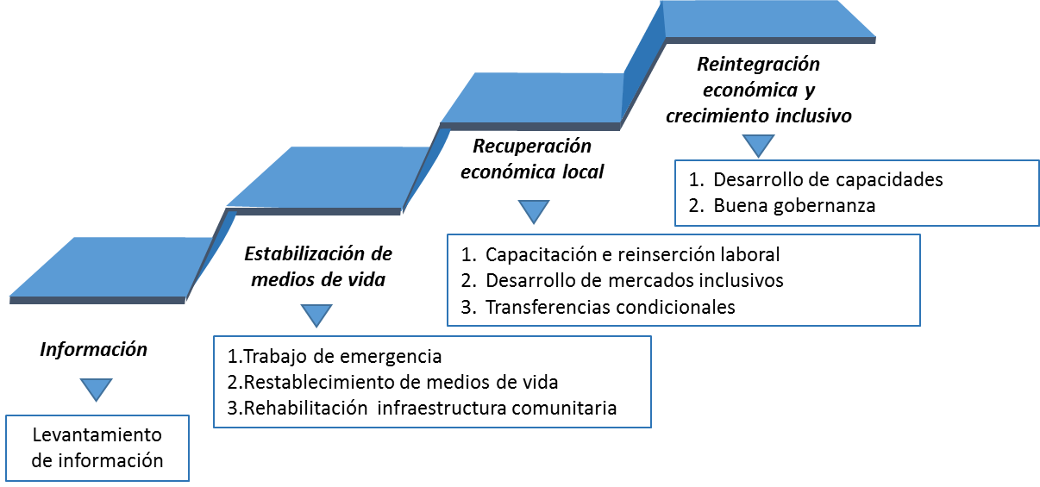
¿Qué hizo PNUD Ecuador frente a la emergencia?
Desde la estabilización durante la emergencia hasta el desarrollo ligado a la reconstrucción.
Los procesos no tienen fases específicas, empiezan de forma paralela y lo que va cambiando es su intensidad.

Slide 5
¿Qué estrategias implementó el PNUD?
Gobierno Central
Estrategias nacionales
Lineamientos de política
Gobierno Provincial
AT en reactivación productiva
Gobierno Municipal
AT en reactivación comercial
AT en planificación
Comunidades y la gente
Planes de emergencia y brigadas
Reactivación productiva de pequeños negocios
Evaluación de los efectos del desastre
Estrategias de recuperación productiva
Protocolos para atender la emergencia y la recuperación
Reconstrucción de infraestructura productiva
Notes:
ESTRATEGIAS
Para el gobierno central, para posicionar temas de importancia (p. ej. atención en zonas rurales) y desarrollar medidas de política pública
Para los gobiernos provinciales para apoyar a la recuperación en base a sus competencias (fomento productivo, ambiente, riego)
Para los Municipios y juntas parroquiales para temas de planificación, uso del suelo, comercios, y como socios en la implementación
Para las comunidades para apoyar su resiliencia: en planes de emergencia, fortalecimiento del tejido social, organización de brigadas

Slide 6
Remoción de Escombros
Notes:
Proyecto piloto iniciado el 1 de mayo, 15 días después del terremoto
Segunda fase de remoción de escombros en Las Gilces para un total de 125 casas, 130 familias beneficiadas
Rio Chico, 362 casas
Reciclaje de materiales
Cash for work: demolición de escombros, cuidado de niños. Se asegura participación de mujeres y personas con discapacidad

Slide 7
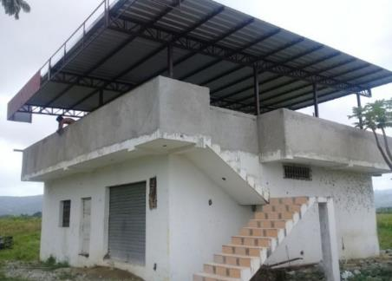
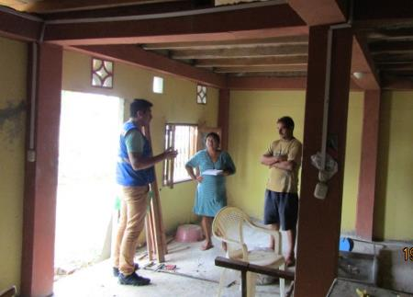
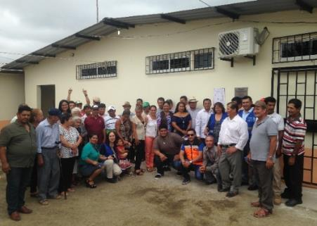
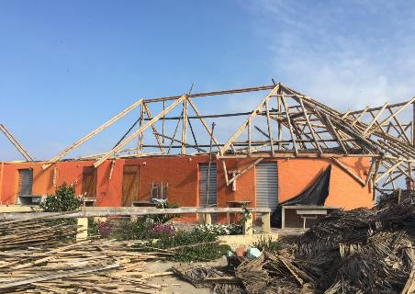
Reparación y reconstrucción de infraestructura productiva

Slide 8
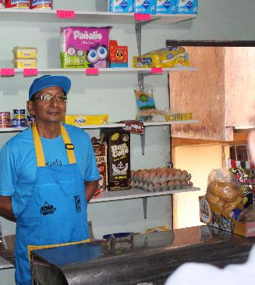
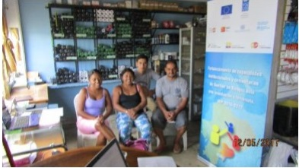
https://www.youtube.com/watch?v=5a94RPlOV6o
Proyectos específicos de reactivación productiva (En Marcha, CCSN y MDP)
Notes:
Proyectos específicos de reactivación productiva a partir de tres metodologías:
En marcha
Creciendo con su negocio
Programa de Desarrollo de Proveedores

Slide 9
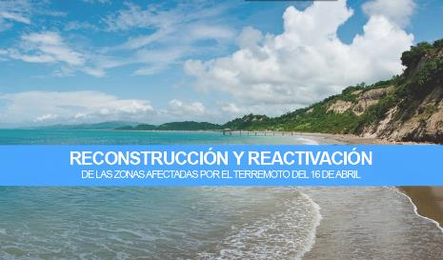
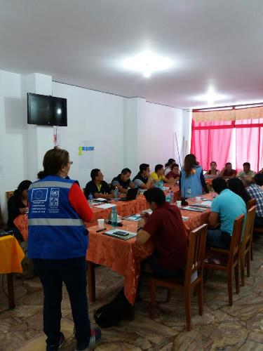
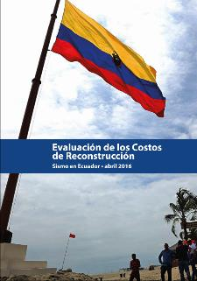
Asistencia técnica al Gobierno Central
Notes:
SENPLADES, MCPEC, MCDS, MAE, MIDUVI, MTOP, MINTUR, MIPRO, Ecuador Estratégico, Comité de Reconstrucción, COEs Provinciales
Coordinación de PNUD del Sector Recuperacion Temprana
PDNA (Post Disaster Need Assessment)
El diseño de política púbica para la recuperación resiliente
Asistencia técnica en temas específicos de medios de vida, de políticas de vivienda posdesastre, de recuperación productiva.

Slide 10
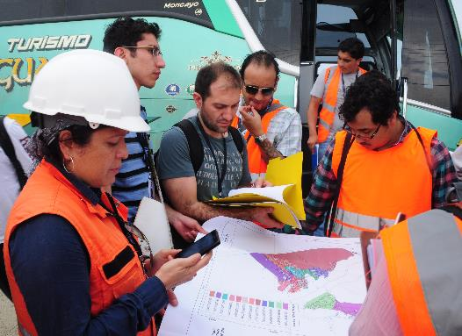
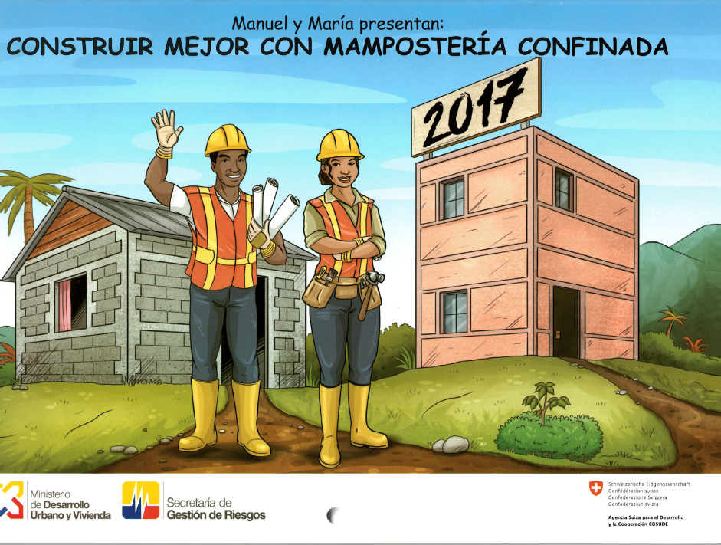
Asistencia técnica a los Gobiernos Locales
Notes:
Evaluación rápida de estructuras post evento sísmico
Actualización de PDOT inclusión enfoque gestión de riesgos
Materiales para mejorar el conocimiento en las Normas de la Construcción
Construcción con mampostería confinada
Protocolos de actuación municipal.
Semaforización de edificaciones afectadas.
Asistencia técnica para actualización de PDOT con enfoque de gestión de riesgos.
Municipio de Manta: proceso de reubicación de comerciantes y diseño urbano
Municipio de Portoviejo: comercio y remoción de escombros (Río Chico)

Slide 11
Las guías de implementación NEC-15
Fortalecimiento de capacidades técnicas

Slide 12
Las fichas de verificación de cumplimiento
Recuperación de la capacidad institucional

Slide 13
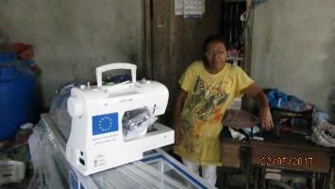
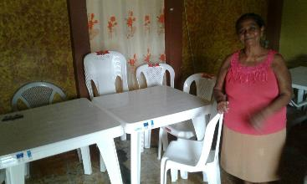
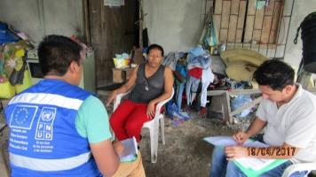
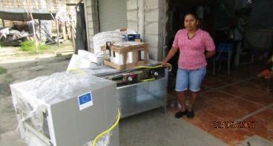
Pequeñas donaciones

Slide 14
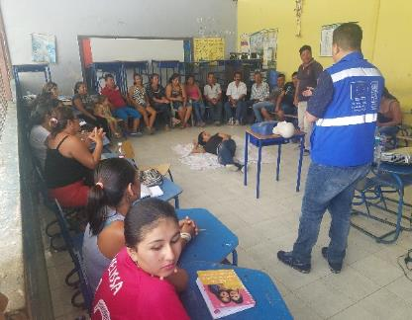
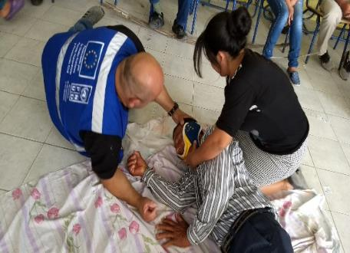
Generación de resiliencia comunitaria a través de planes de emergencia y brigadas.
Notes:
Remoción de escombros empleando cash for work
Reconstrucción de infraestructura productiva
Recuperación de medios de vida
Fortalecimiento de capacidades de pequeños empresarios.
Sistemas productivos resilientes
Planes de emergencia comunitarios.
Brigadas de primera respuesta
Proyecto HIP Acciones Emergentes de Medios de Vida en zonas afectadas por el terremoto 16A Manabí y Esmeraldas
ECHO/ -SM/BUD/2016-91038
Capacitación comunitaria en le Comunidad Los Tamarindos en Primeros Auxilios
Créditos: Santiago Valarezo

Slide 16
Metodologías - herramientas
Remoción de escombros empleando cash for work
Reparación y reconstrucción de infraestructura productiva
Fortalecimiento de capacidades de pequeños empresarios (En Marcha)
Asistencia técnica: Gobierno Central y gobiernos locales
Pequeñas Donaciones
Paquetes de apoyo a recuperación de la capacidad institucional
Generación de resiliencia comunitaria a través de planes de emergencia y brigadas.

Slide 17
¿Qué hemos logrado?
Contribuir a reconstruir mejor (Build Back Better).
Apoyar al Estado en el proceso de reconstrucción.
Escalar las intervenciones en base a recursos disponibles.
Aprovechar para generar cambios y procesos sostenibles en un país de alto riesgo.
Gestionar los riesgos futuros.
Luego de la fase de emergencia, las herramientas y los procesos se insertaron en el proceso de desarrollo local inclusivo y en el contexto programático del PNUD.
Demostrar en la práctica la experticia de PNUD en procesos de recuperación post-desastre.
Trabajar articulando ONG y diferentes agencias.
Articular procesos entre varios actores con una propuesta programática clara
Notes:
UNFPA, OIM, ONU mujeres, OPS.
AVSF, PROGAD, FIDES, COOPI, AVSI, Fundación Ceiba
Fondos del Gobierno de Japón, Fondos de ECHO, fondos del sector privado, fondos de otros gobiernos.

Slide 18
¿Qué retos persisten en relación a la vulnerabilidad físico estructural?
Incrementar el debate y la crítica constructiva
Fortalecer la academia y la investigación
Fortalecer el conocimiento entre los profesionales
Mejorar la coordinación entre el nivel nacional, local y comunitario.
Generar conciencia a todo nivel: población, constructores, promotores, contratistas, profesionales y trabajadores de la construcción.
Enfrentar la realidad de la informalidad y generar herramientas
Mejorar los protocolos y planes de emergencia

Slide 19
Hoy
Trabajamos para que las lecciones se conviertan en
Aprendizajes
Conocimiento
Políticas Públicas
Cultura institucional
Cultura ciudadana
Reducir el riesgo de desastres

Slide 20
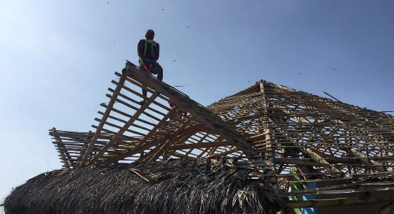
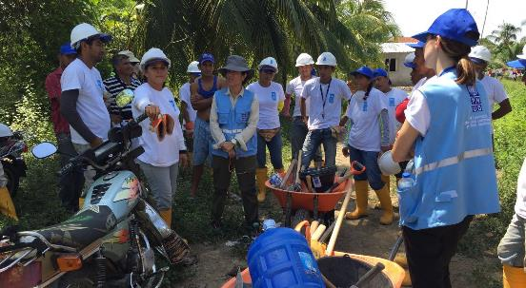
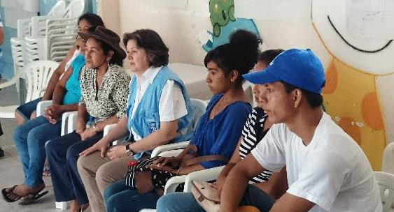
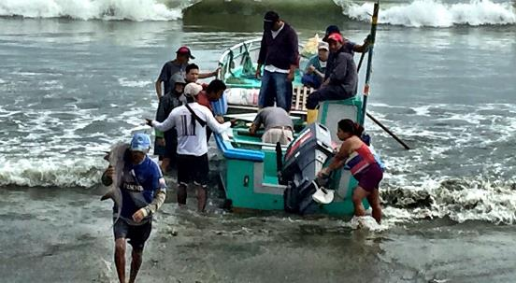
Nury Bermúdez
nury.bermudez@undp.org
Oficial Nacional de Gestión de Riesgos

